Slide 1
Mobile GIS for survey and data collection application
(ระบบสารสนเทศเพื่อการสำรวจและบันทึกข้อมูลบนอุปกรณ์พกพา)
จัดทำโดย
นายมงคล ศักดานุภาพ เลขประจำตัว 45010602
นายวัฒนา อินทพงค์ เลขประจำตัว 45010699
อาจารย์ที่ปรึกษา
ดร.ชุติเมษฎ์ ศรีนิลทา
รายงานฉบับนี้เป็นส่วนหนึ่งของการศึกษาวิชาโครงงาน 1 หลักสูตรวิศวกรรมศาสตร์บัณฑิต สาขาวิศวกรรมคอมพิวเตอร์ภาควิชาวิศวกรรมคอมพิวเตอร์ คณะวิศวกรรมศาสตร์
สถาบันเทคโนโลยีพระจอมเกล้าเจ้าคุณทหารลาดกระบัง
ปีการศึกษา 2548

Slide 2
Agenda
Objective
Scope
Design
Windows Mobile
.NET Compact Framework
GPS (Global Position System)
XML
SVG (scalable Vector Graphic)
Communication
การทดลอง
สรุปการทดลอง

Slide 3
Objective
เพื่อศึกษาและนำเอาการใช้งาน GIS มาประยุกต์บนอุปกรณ์พกพา
เพื่อการบริการให้กับผู้ที่ต้องการใช้งานประเภทสำรวจและบันทึกข้อมูลนอกสถานที่
เพื่อศึกษาและนำเอาเทคโนโลยี XML มาใช้ในการสร้างการใช้งาน Mobile GIS

Slide 4
Scope
ใช้งานประยุกต์ในระบบสารสนเทศเชิงภูมิศาสตร์
ใช้งานเชิงสำรวจและบันทึกข้อมูลนอกสถานที่
สามารถแสดงแผนที่และเพิ่มเติมข้อมูลลงไปในแผนที่นั้นๆ ได้
พัฒนาให้เกิดความอ่อนตัว สามารถปรับใช้กับหลาย application

Slide 5





Design
Map Server

Slide 6
.NET Compact Framework
.NET Compact Framework เทคโนโลยีที่มีความสามารถในการพัฒนาแอพพลิเคชั่น การทำงานบน Pocket PC ทำให้สามารถพัฒนาโปรแกรมบนอุปกรณ์ขนาดเล็กได้อย่างสะดวกและมีประสิทธิภาพ

Slide 7
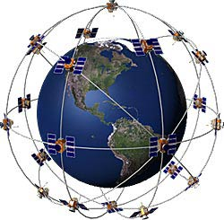
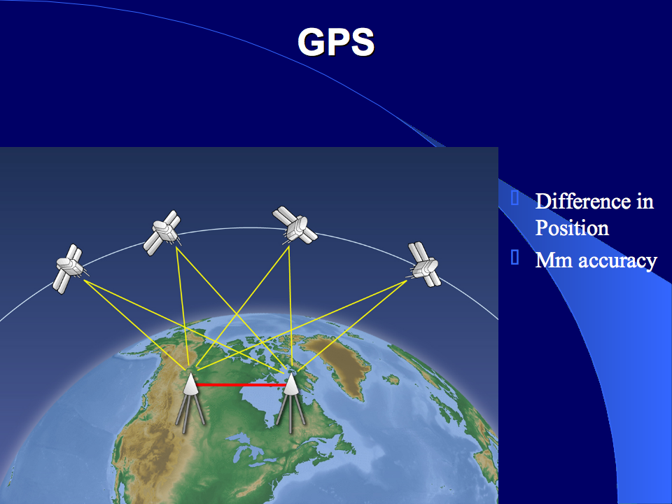
GPS (Global Position System)

Slide 8

NMEA 0183
● The National Marine Electronics Association (NMEA)

Slide 9
Parsing the NMEA 0183 Stream
● The most useful sentences include
$GPAAM - Waypoint Arrival Alarm
$GPBOD - Bearing, Origin to Destination
$GPBWW - Bearing, Waypoint to Waypoint
$GPGGA - Global Positioning System Fix Data
$GPGLL - Geographic Position, Latitude/Longitude
$GPGSA - GPS DOP and Active Satellites
$GPGST - GPS Pseudorange Noise Statistics
$GPGSV - GPS Satellites in View
$GPHDG - Heading, Deviation & Variation
$GPHDT - Heading, True
$GPRMB - Recommended Minimum Navigation Information

Slide 10

GPS Intermediate Driver
Application
GPS Intermediate Driver
GPS Hardware
Windows Mobile Version 5.0 SDK

Slide 11
XML
XML ย่อมาจาก “Extesible Markup Language เป็นภาษา Markup Language เช่นเดียวกับ HTML Markup

Slide 12
SVG (scalable Vector Graphic)
การแสดงผลทางด้าน Graphic ของภาษา XML นั้นเป็นการแสดงผลข้อมูลแบบ Graphic เบื้องต้นที่เรียกว่า SVG (scalable Vector Graphic)

Slide 13
SVG (Scalable Vector Graphic)
ภาษา SVG เป็นภาษาที่สามารถประมวลผลข้อมูลแบบ Graphic 2 มิติ ประกอบด้วย
- Vector Graphic Shape ซึ่งประกอบด้วยเส้นตรง (Straight Lines) และเส้นโค้ง (Curves)
- image
- Text

Slide 14
SVG (scalable Vector Graphic)
SVG ประกอบด้วย Basic shape elements ต่าง ๆ ดังนี้
- Rectangle
- Circles
- Ellipses
- Lines
- Polyline
- Polygons

Slide 15
Example rect01 แสดงรูปสี่เหลี่ยมผืนผ้า
<?xml version="1.0" standalone="no"?>
<!DOCTYPE svg PUBLIC "-//W3C//DTD SVG 20010904//EN"
"http://www.w3.org/TR/2001/REC-SVG-20010904/DTD/svg10.dtd">
<svg width="12cm" height="4cm" viewBox="0 0 1200 400"
xmlns="http://www.w3.org/2000/svg" xmlns:xlink="http://www.w3.org/1999/xlink">
<desc>Example rect01 - rectangle with sharp corners</desc>
<!-- Show outline of canvas using 'rect' element -->
<rect x="1" y="1" width="1198" height="398"
fill="none" stroke="blue" stroke-width="2"/>
<rect x="400" y="100" width="400" height="200"
fill="yellow" stroke="navy" stroke-width="10" />
</svg>

Slide 16

Example rect01 แสดงรูปสี่เหลี่ยมผืนผ้า

Slide 17
Communication
Microsoft Active Sync
Internet

Slide 18
การทดลอง
วัตถุประสงค์ของการทดลอง
เพื่อเก็บข้อมูลของตู้ ATM ที่อยู่รอบ ๆ ของสถาบัน
เพื่อทดสอบการทำงานของโปรแกรมที่ได้ออกแบบไว้

Slide 19
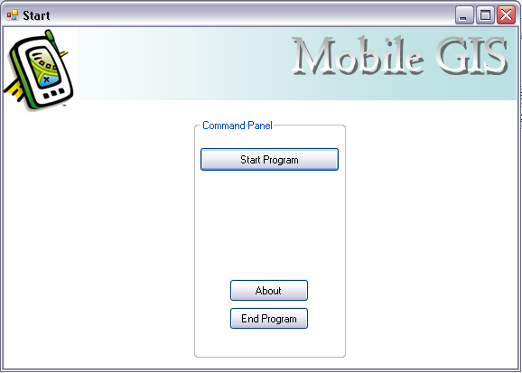
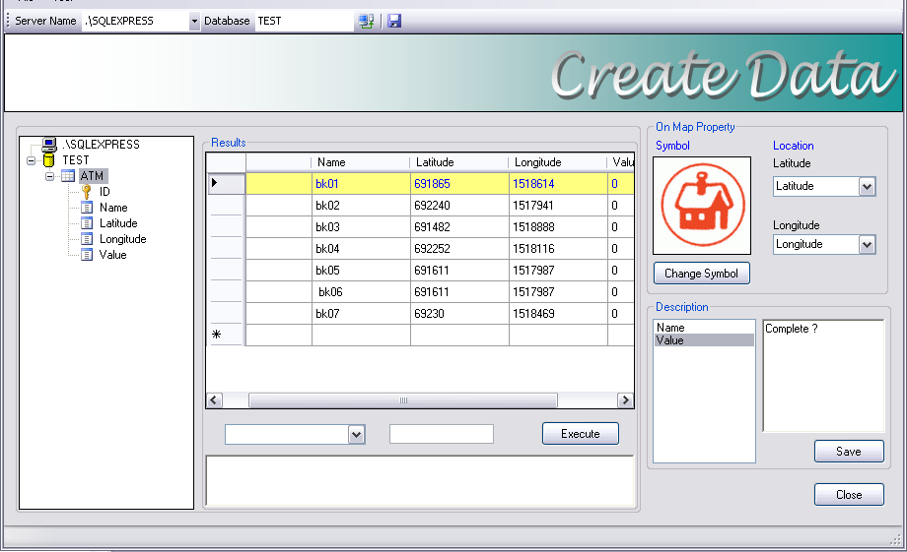
ขั้นตอนการทดลอง
เปิดโปรแกรมในส่วนของพีซีเพื่อติดต่อกับ Database ของ ATM ที่มีอยู่และแปลงเป็นข้อมูลที่ใช้บน Pocket PC

Slide 20
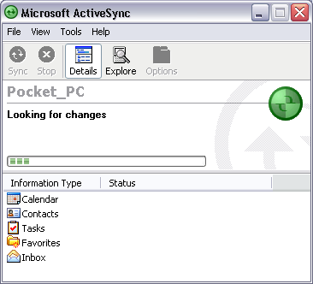
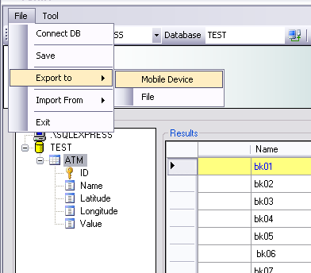
ขั้นตอนการทดลอง
ทำการ Export ข้อมูลที่ได้จาก Database ลงสู่ Pocket PC

Slide 21
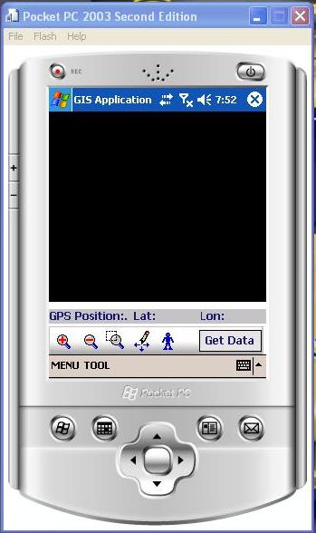
ขั้นตอนการทดลอง
ทำการเปิดโปรแกรมบน Pocket PC

Slide 22
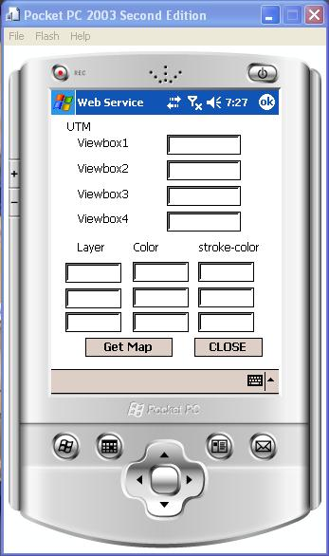
ขั้นตอนการทดลอง
การขอ Map จาก Web Service

Slide 23
ขั้นตอนการทดลอง
ทำการเปิด Map สถานที่ ๆ จะไป

Slide 24
ขั้นตอนการทดลอง
เมื่อเปิด Map แล้วโปรแกรมก็จะทำการ Add ข้อมูลของสถานที่ ๆ ได้จากพีซี ลงไปใน Map

Slide 25
ขั้นตอนการทดลอง
จะมีการแสดงสถานที่ต่างที่ได้จากพีซี

Slide 26
ขั้นตอนการทดลอง
ทำการเปิด GPS เพื่อแสดงตำแหน่งของตัวเอง

Slide 27
ขั้นตอนการทดลอง
เมื่อไปถึงสถานที่นั้นและต้องการเพิ่มข้อมูลก็คลิกที่ตำแหน่งนั้น

Slide 28
ขั้นตอนการทดลอง
ทำการ update ข้อมูล

Slide 29
ขั้นตอนการทดลอง
เมื่อมีการ update ข้อมูลก็จะมีการสร้างไฟล์ที่เก็บขึ้น

Slide 30
ขั้นตอนการทดลอง
ส่งไฟล์ข้อมูลกลับไปที่พีซี
- ActiveSync
- Internet

Slide 31
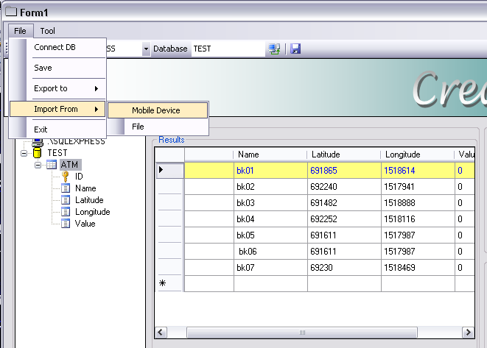
ขั้นตอนการทดลอง
การ update ข้อมูลที่ได้มาลง Database

Slide 32
สรุปผลการทดลอง
สามารถใช้ในการสำรวจข้อมูลนอกสถานที่ ๆ ต้องการได้
โปรแกรมสามารถประยุกต์ใช้งานได้จริง

Slide 33
Thank you

